Slide 1


Муниципальное дошкольное образовательное автономное учреждение
«Детский сад № 99 комбинированного вида «Домовенок» г. Орска»
ПОЗНАВАТЕЛЬНЫЙ ПРОЕКТ
«Весёлые овощи»
(возрастная группа: 3-4 года)
Подготовила воспитатель:
Саушева Екатерина Валерьевна

Slide 2
АКТУАЛЬНОСТЬ:
- Данная работа актуальна тем , что выращивание
растений из семян и наблюдение за ними - очень
увлекательный и познавательный процесс.
-Наблюдение за всеми фазами развития растения
от прорастания семечка до появления первых
цветов или плодов- волшебство природы в
действии.
-Требуется много времени и терпения, прежде чем
вырастет полноценное растение.

Slide 3
Цель:
Формирование экологических представлений детей об овощных культурах в процессе выращивания из семян.
Задачи:
1. Расширять знания детей об овощных культурах: строение, польза, уход за ними.
2.Учить детей ухаживать за растениями в комнатных условиях.
3.Учить наблюдать изменения в развитии и роста растений.
4.Формировать у детей понятия взаимосвязи природа и люди: люди сажают, выращивают и ухаживают за растениями.
5.Воспитывать интерес к уходу за растениями ; накапливать опыт внимательного и заботливого отношения к растущим растениям.

Slide 4

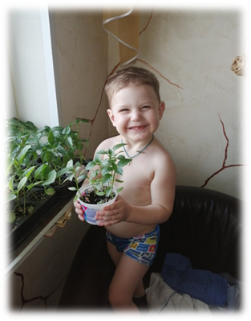
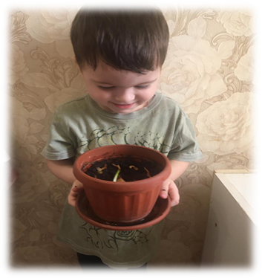
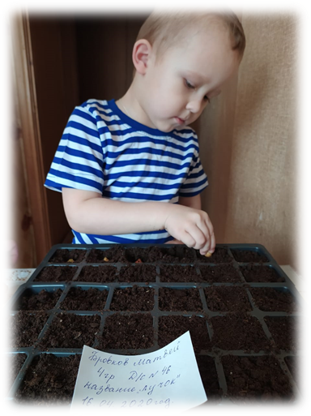
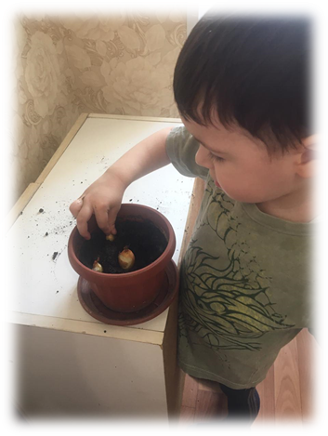
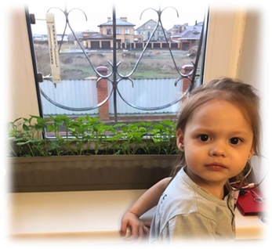
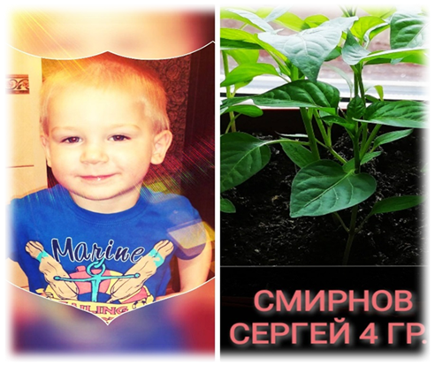
Реализация проекта:
Познавательно-исследовательская деятельность:
Наблюдение:
Посев семян

Slide 5
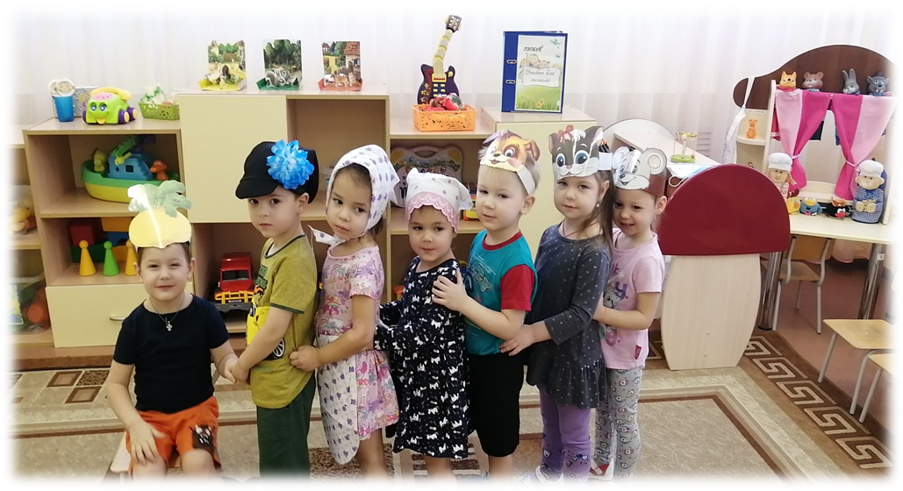
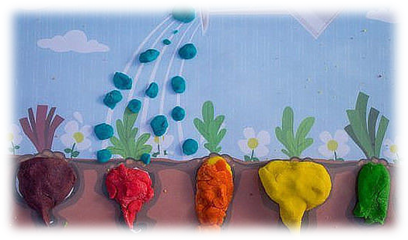
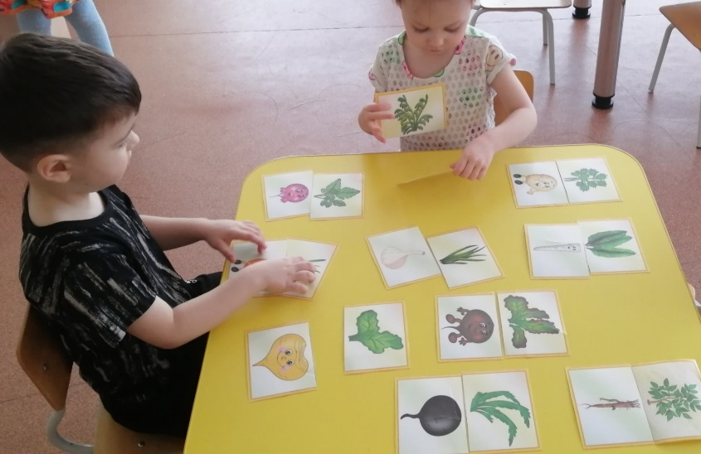
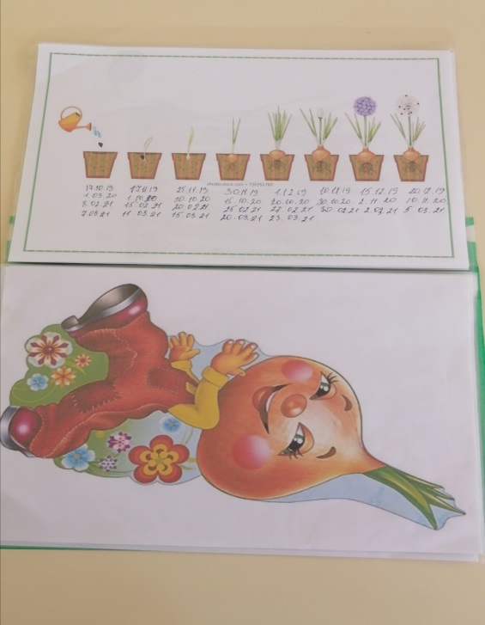
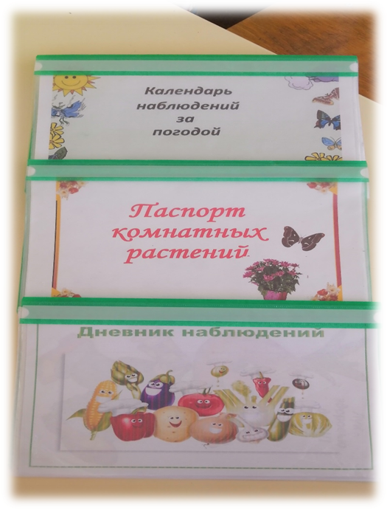
Игровая деятельность:
Художественно-эстетическая
деятельность
Лепка из соленого теста
«Овощи в грядке»
Настольная игра
«Парные картинки», «Овощи»
Подвижные игры: «Репка»
Дневник наблюдений
«Наш лук»
Речевое развитие
Беседы с детьми: «Огород на окошке», «Семена», Солнце, воздух и вода – наши лучшие друзья».
• Чтение сказок: «Репка», «Вершки и корешки».
• Рассказ детей по теме: «А у нас в огороде».
• Разучивание с детьми стихов, загадок, пословиц и поговорок об овощах.

Slide 6


Землю грело солнышко,
Прорастало зернышко

Slide 7
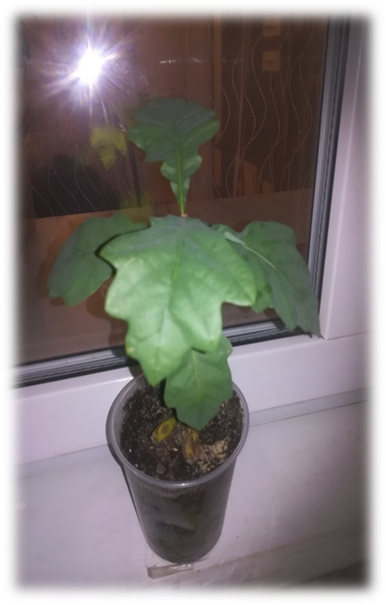
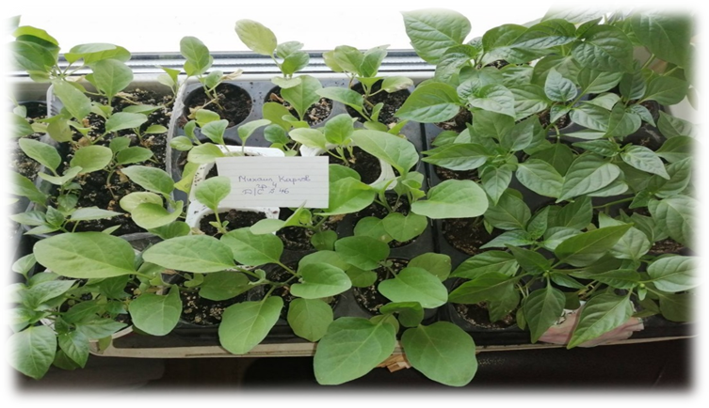
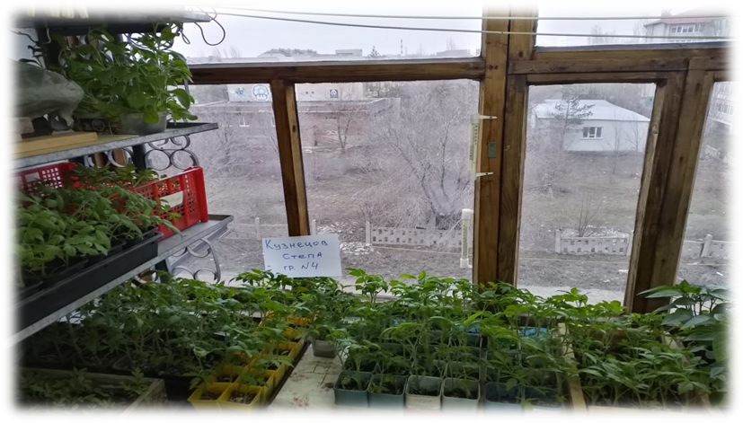
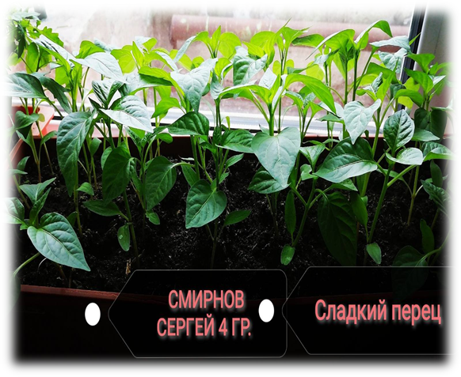
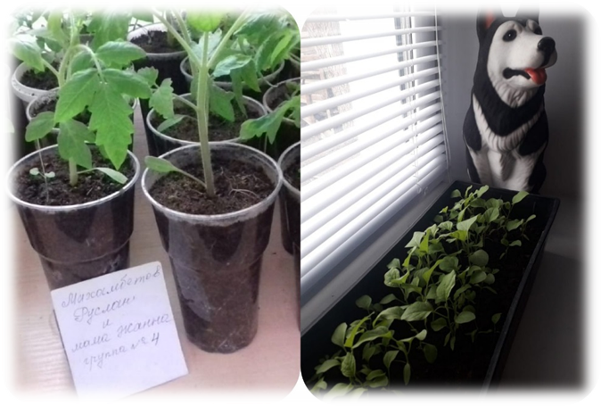
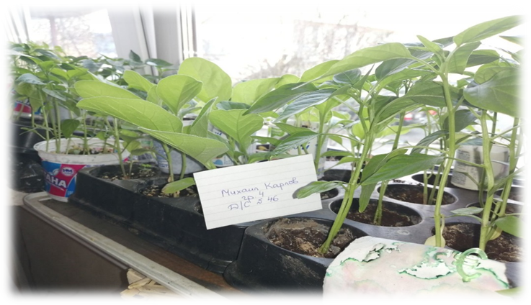
Работа с родителями:
- Беседа с родителями «Огород на окне».
- Домашнее задание: вместе с ребенком вырастить дома на окне
зеленые насаждения, составить рассказ о том, как ухаживали
за растениями в домашних условиях.
«Появились корешки, а потом и стебельки»

Slide 8
Результат:
Дети познакомились с культурными растениями.
У детей сформировался интерес к опытнической и исследовательской деятельности по выращиванию культурных растений в комнатных условиях.
В результате практической и опытнической деятельности дети получили необходимые знания и умения (условия для роста растений).
Узнали все о пользе овощей и о бережном отношении к своему здоровью.
Дети увидели многообразие посевного материала.
В группе был создан огород на окне.
Родители приняли активное участие в проекте «Огород на окне».

Slide 9
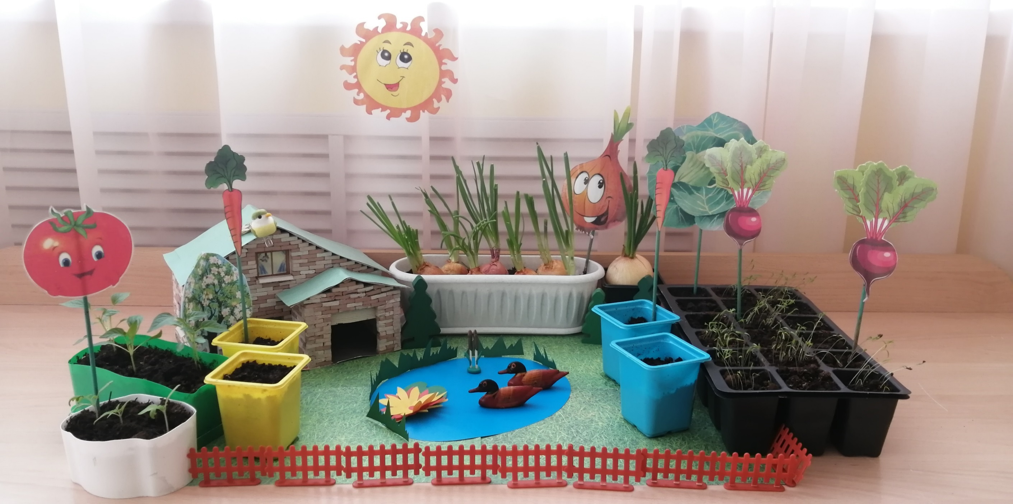
«Весёлые овощи»

Slide 10
Спасибо за внимание!
Возрастная категория детей 3-4 года
Воспитатель: Саушева Екатерина Валерьевна
город Орск, 2024 год.

